Slide 1
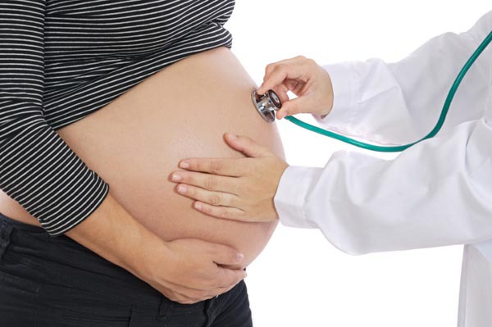
SINAIS E SINTOMAS DO TRABALHO DE PARTO
TRABALHO DE PARTO, PARTO E PUERPÉRIO

Slide 2
O FETO EM RELAÇÃO AO ÚTERO
ATITUDE E HÁBITO FETAL
SITUAÇÃO
APRESENTAÇÃO
POSIÇÃO

Slide 3
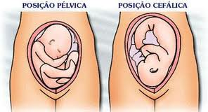
ATITUDE E HÁBITO FETAL
Forma ovóide 2 pólos:
Cefálico e pélvico

Slide 4
SITUAÇÃO - relação entre o maior eixo uterino com o maior eixo fetal
Longitudinal: maior eixo uterino e fetal coincidem (cefálica e pélvico)
Transversa:quando perpendiculam
Oblíqua: cruzada ou inclinada (fase transição para longitudinal ou transversa).

Slide 5
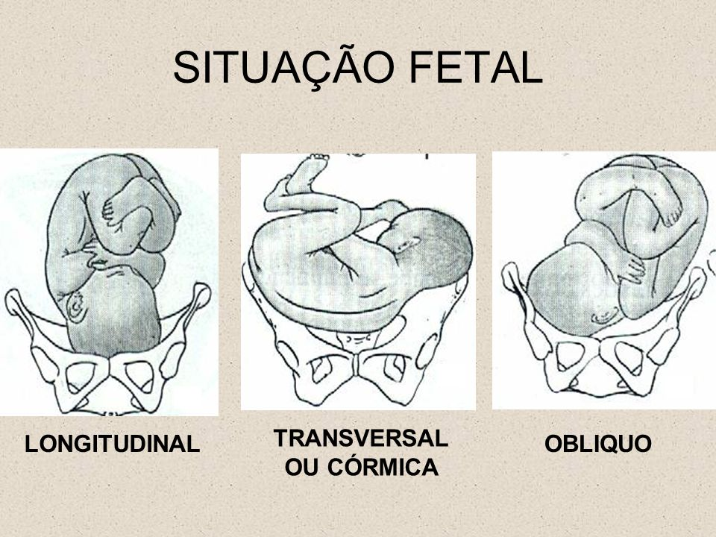

Slide 6
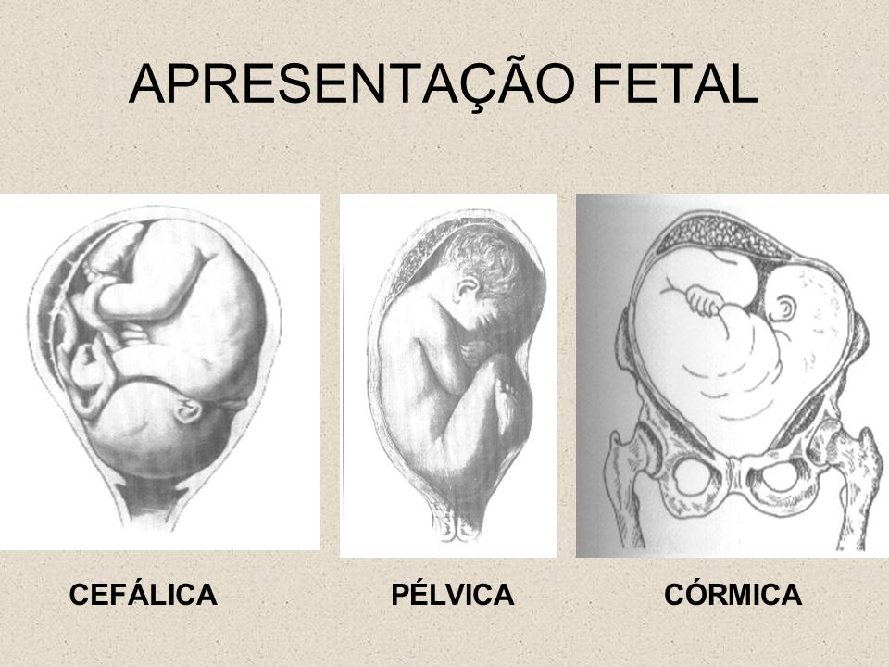
APRESENTAÇÃO
É a região do feto que ocupa a área do estreito superior e que nele se insinuará:

Slide 7
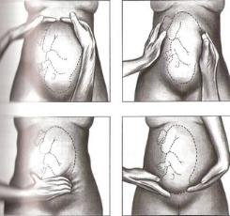
POSIÇÃO
É o lado da mãe em que se volta o dorso do feto, o dorso pode estar:
À direita/ à esquerda

Slide 8
TRABALHO DE PARTO (TP)
Processo fisiológico que tem por objetivo expulsar o feto, a placenta e as membranas, para o exterior do útero, através do canal de parto com idade gestacional igual ou superior a 20 semanas.

Slide 9

PROVÁVEIS CAUSAS DO INÍCIO DO TRABALHO DE PARTO
A causa do início do TP não é compreendida completamente, mas parece ser o resultado de uma combinação de fatores tais como
(ocitocina fetal+materna).

Slide 10
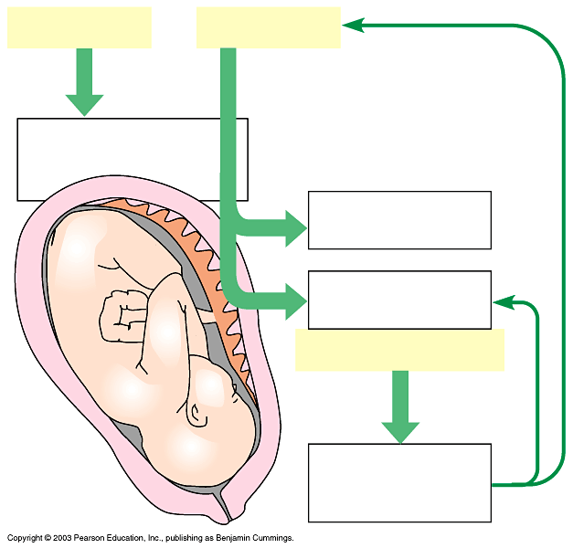
TRABALHO DE PARTO
ESTRÓGENO
OCITOCINA
dos
ovários
Do feto
e hipófise
Induz receptores de
ocitocina no útero
Estimula as
contrações uterinas
Feedback Positivo
Estimula a
placenta a produzir
PROSTAGLANDINAS
Estimulam mais
contrações uterinas

Slide 11
FASES CLÍNICAS DO TP
1. Primeiro Período: DILATAÇÃO
2. Segundo Período: EXPULSIVO
3. Terceiro Período: DEQUITAÇÃO PLACENTÁRIA
4. Quarto Período: PERÍODO DE GREEMBERG

Slide 12
DURAÇÃO DO TRABALHO DE PARTO
Varia de gestante para gestante - em média dura cerca de 8 a 12 horas, dependendo de diversos fatores
Um dos mais importantes é o número de partos anteriores
Na primeira gestação costuma demorar mais

Slide 13
SINAIS QUE INDICAM QUE A MULHER ESTÁ EM TRABALHO DE PARTO
contrações uterinas frequentes e regulares (2 em um intervalo de 10 min)
endurecimento do abdomem, com dores que vão aumentando gradativamente.

Slide 14
FALSO TRABALHO DE PARTO (FTP)
Dores do incremento das contrações de braxton-hicks (que iniciam a partir de 30 semanas de gestação), mais intensas ao anoitecer melhorando ao amanhecer.
O FTP acontece dias antes do trabalho de parto verdadeiro, mas não tem o poder de dilatar a cérvix.

Slide 15
CONTRAÇÕES UTERINAS
A contração é a indicação do parto, ou seja, são os principais sintomas do parto. O que ocorre, é que se contrai o corpo uterino puxando-o sobre o colo para abrir e empurrar o bebê até a vagina
Liberação de ocitocina

Slide 16
CONTRAÇÕES UTERINAS
INTENSIDADE:
É o produto de uma contração completa do músculo uterino
Menor no inicio do TP- 40 mmHg
Final do período de dilatação- 50 a 60 mmHg
Período expulsivo- maior que 60mmHg
FREQÜÊNCIA:
Número de contrações em tempo variável de 10 minutos. A freqüência é progressiva com a evolução de fase da dilatação chegando a 5 contrações no período expulsivo.

Slide 17
CONTRAÇÕES UTERINAS
No final do processo de dilatação aumenta a freqüência e intensidade das contrações;
A fibra muscular uterina não volta ao seu estado natural, ela sempre promove um pequeno encurtamento durante o TP, dilatando o colo.
Promove a descida do mesmo pelo canal de parto.

Slide 18
A dinâmica uterina não é igual em todo TP. Começa lentamente e à medida que está evoluindo, a contração vai aumentando. Muda as características normais do colo que é longo, grosso, posterior, impérvio (fechado) para fino, curto, central ou seja pérvio (dilatado). A contração varia de 40” a 50”.
FUNÇÃO DA CONTRAÇÃO:
Encurta o corpo uterino;
Traciona o segmento inferior que se expande;
Dilata e apaga a cérvice.

Slide 19
VERDADEIRO TRABALHO DE PARTO (VTP)
Descida do fundo uterino por insinuação da apresentação no estreito superior da bacia
A dor inicia-se nas costas irradiando-se para a raiz das coxas e as contrações são regulares, ocorrendo a dilatação
contrações de 5 em 5 minutos

Slide 20
A pressão do útero diminui contra o diafragma – a mulher respira com mais facilidade
Maior pressão contra a vagina – polaciúria (bexiga não armazena grandes volumes de urina)
Cãibras – pressão sobre o nervo ciático

Slide 21
MECANISMO DO TRABALHO DE PARTO - SINAIS PREMONITORES
INSINUAÇÃO OU ENCAIXAMENTO
Passagem da maior circunferência da apresentação fetal, através do anel estreito superior da pelve. A cabeça penetra na pelve com seu maior diâmetro

Slide 22
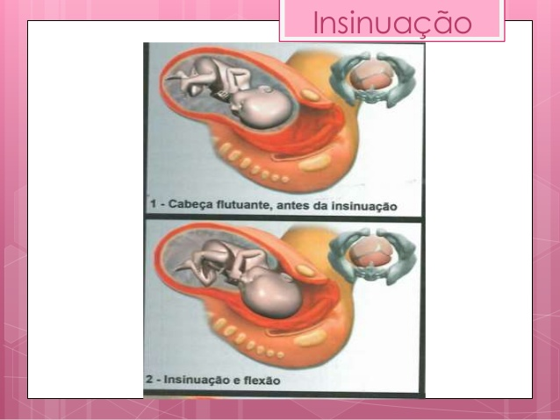

Slide 23
Abaixamento do abdômen – o feto se acomoda no estreito superior da pélvis materna
O primeiro mecanismo do parto geralmente nas primigestas ocorre 1 a 2 semanas antes do parto, já nas multíparas, no momento do trabalho de parto

Slide 24
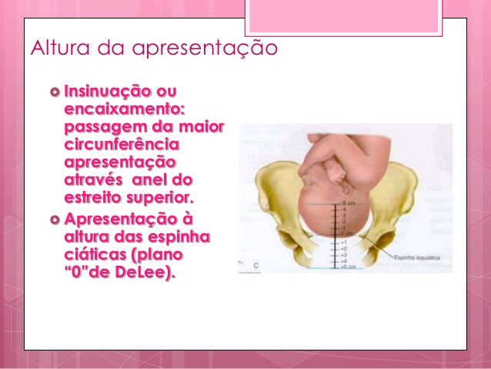

Slide 26
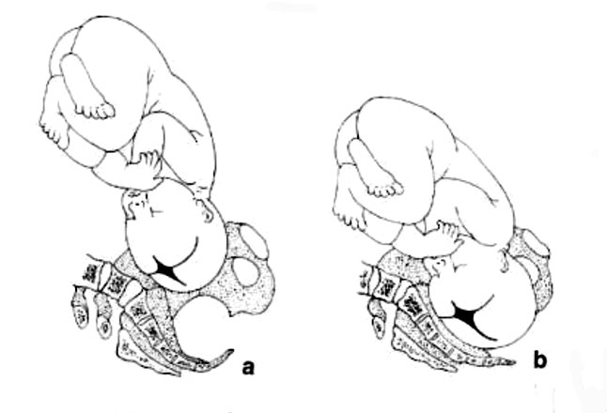

Slide 27
MECANISMO DO TRABALHO DE PARTO
Descida seguida de flexão:
A descida começa com a insinuação e geralmente ocorre junto com o terceiro mecanismo que é a rotação interna, para girar e nascer. Portanto o feto vai descendo e rodando
Nas primíparas, a insinuação ocorre antes da descida
Nas multíparas, a descida começa geralmente com a insinuação

Slide 28
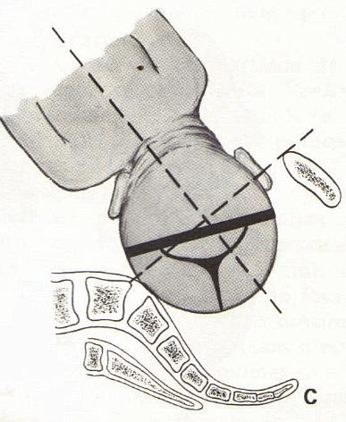

Slide 29
SINAIS CLÍNICOS DO TRABALHO DE PARTO
ALTERAÇÕES CERVICAIS
Alterações da cérvix: a cérvix torna-se mais amolecida, mais curta e dilata-se ligeiramente de 1 a 2 cm
Vestígios de sangue: perda do “tampão mucoso”, que pode estar com raios de sangue (Isso pode ocorrer alguns dias antes de o bebê nascer, mas aumenta no dia em que inicia o franco trabalho de parto)

Slide 30
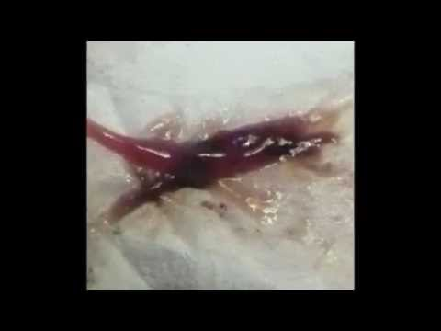
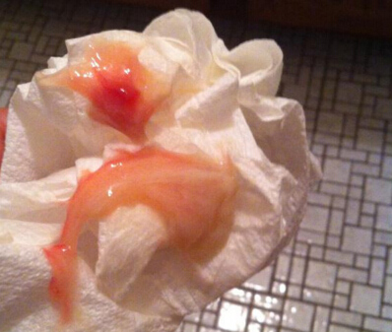
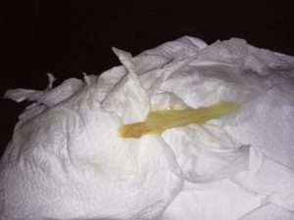

Slide 31
a ruptura de membranas pode ou não se manifestar: perda de líquido pela vagina, por rompimento da bolsa amniótica
alterações cervicais: dilatação superior a 2 cm e apagamento superior a 20%

Slide 32
DILATAÇÃO
É o início do processo de nascimento, quando as contrações do útero adquirem uma frequência ritmada e duradoura, variando de 2 a 3 contrações em cada 10 minutos e cada uma dura algo em torno de 30 a 50 segundos.

Slide 33
DILATAÇÃO
Quanto mais próximo do momento da expulsão fetal, as contrações aceleram. Com estas contrações o colo uterino, que mede cerca de 3 cm de comprimento e fica totalmente fechado (fora do período de trabalho de parto), começa a reduzir seu comprimento (conhecido como apagamento) e dilatar

Slide 34
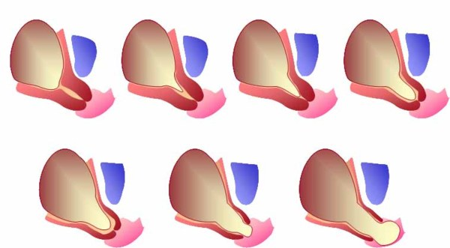

Slide 35
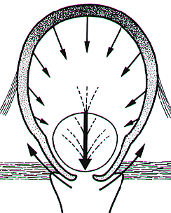


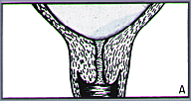
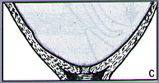
Trabalho de Parto
Colo
Longo
Colo
Apagado
Colo
Fino
Colo
Dilatado
Contrações
Dr. Claudio Alfredo Konrat

Slide 36
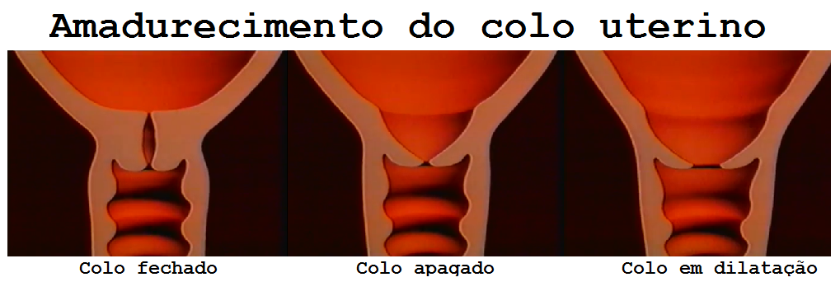

Slide 37
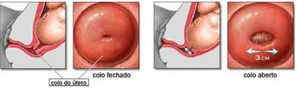

Slide 38
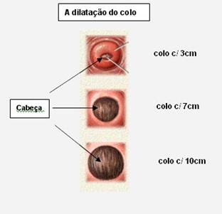

Slide 39
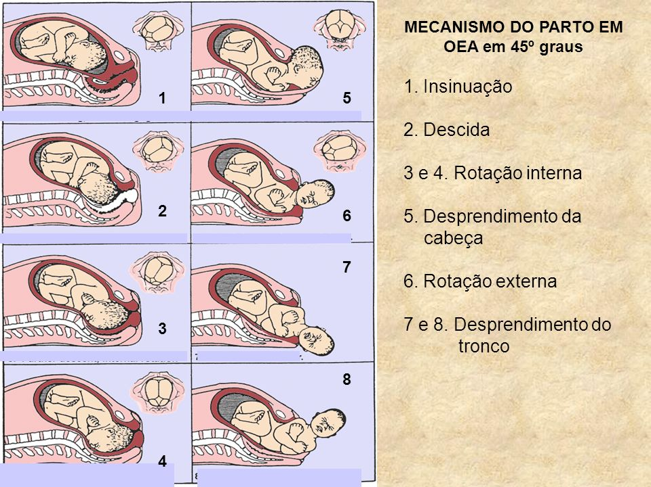

Slide 40
RUPTURA DAS MEMBRANAS
Com a dilatação e apagamento do colo, forma-se a “Bolsa das águas”, que é formada pelas membranas ovulares descoladas do istmo, pressionadas pelo LA. Também avaliada pelo toque vaginal
Amniorrexe pode ocorrer antes ou durante o trabalho de parto, sendo mais freqüente no final do período de dilatação

Slide 41
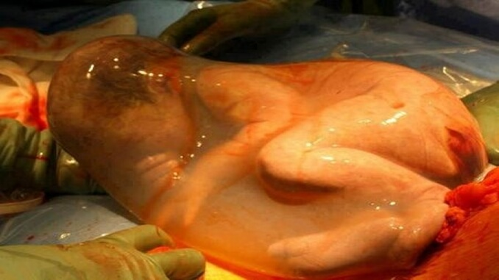

Slide 42
RUPTURA DAS MEMBRANAS
A amniotomia é oportuna, com 8 cm de dilatação ou mais. Sua ruptura precoce pode atrapalhar o trabalho de parto, levando a formação de bossa sanguinolenta no pólo cefálico

Slide 43
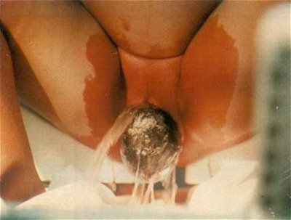
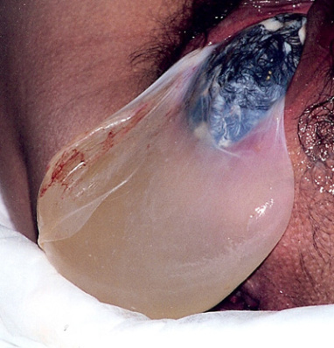

Slide 44
DIFERENÇA ENTRE TP LATENTE E ATIVO – PARA INTERNAÇÃO

Slide 45
CONTRAÇÕES UTERINAS
FASE PRODRÔMICA: na fase final da gestação, os pródromos ou pré-parto, chamados de erroneamente chamado de “falso trabalho de parto”, que antecedem a fase latente. Pode ocorrer contrações leves e perda de tampão mucoso

Slide 46
CONTRAÇÕES UTERINAS
FASE LATENTE: contrações irregulares até 3 cm de dilatação. Dura em cerca de 20 horas em primíparas e 14 horas em multíparas
FASE ATIVA: contrações regulares, com dilatação de no mínimo 3 cm ou mais. A duração do TP durante a fase ativa nas primíparas é de 12 h, tendo uma dilatação de +/- 1 cm/hr, já nas multíparas 3 cm/hr.

Slide 47
TRABALHO DE PARTO LATENTE
SINAIS
Aumento gradual da atividade uterina – contrações fracas, com ritmo irregular, que duram 15 a 30 segundos cada uma, com uma frequência de 2 a 3 em 10 minutos, por vezes dolorosas.
Pode haver alguma modificação cervical, incluindo apagamento e dilatação até 3-4 cm.
Dura em média 8 horas nas primíparas e de 3 a 5 nas multíparas.
CONDUTAS
Realizar registro de exame obstétrico: BCF, medida de altura uterina, avaliação da dilatação e apagamento cervical, altura da apresentação, integridade da bolsa, secreções vaginais, integridade do canal vaginal e vulva.

Slide 48
TRABALHO DE PARTO LATENTE
CONDUTAS
Observar as perdas vaginais (realizar exame especular se julgar necessário)
Orientar sobre a diferença de líquido amniótico para o tampão mucoso
SINAIS
Aumento das secreções cervicais – perda do tampão mucoso – eliminação de muco, por vezes acompanhado de sangue

Slide 49
TRABALHO DE PARTO LATENTE
Orientar que a gestante retorne ao serviço de saúde em caso de presença de sinais de trabalho de parto ativo ou sinais de alerta (perda de líquido, sangramento uterino, contrações eficientes a cada 5 minutos, diminuição dos movimentos fetais ou qualquer mal-estar)

Slide 50
TRABALHO DE PARTO LATENTE
Pode-se, também, optar por manter essas pacientes em observação e reavaliá-las dentro de 1-2h. Nos casos de gestantes que residem em bairros distantes ou em outros municípios, essa situação deve ser melhor avaliada.
Orientar a mulher e a família sobre as contrações do trabalho de parto ativo, bem como a frequência e duração das mesmas.

Slide 51
ORIENTAR E ESTIMULAR A MULHER EM CONDUTAS ATIVAS
técnicas respiratórias
massagens
aplicação de calor ou frio
mudanças de posição – para buscar conforto, diminuição da fadiga e ativação da circulação
banho morno

Slide 52
ORIENTAR E ESTIMULAR A MULHER EM CONDUTAS ATIVAS
deambulação – intensificam e aumentam a duração das contrações uterinas, ocasionando apagamento do colo e aumentando a rapidez do TP. A gravidade auxilia na insinuação e descida do feto
aumentar a ingesta hídrica e evitar jejuns
música ambiente; deve ser música suave ou de escolha da parturiente.

